Slide 1
Educacion sociemocinal Dhanya Guadalupe Saldivar Martinez #17

Slide 2
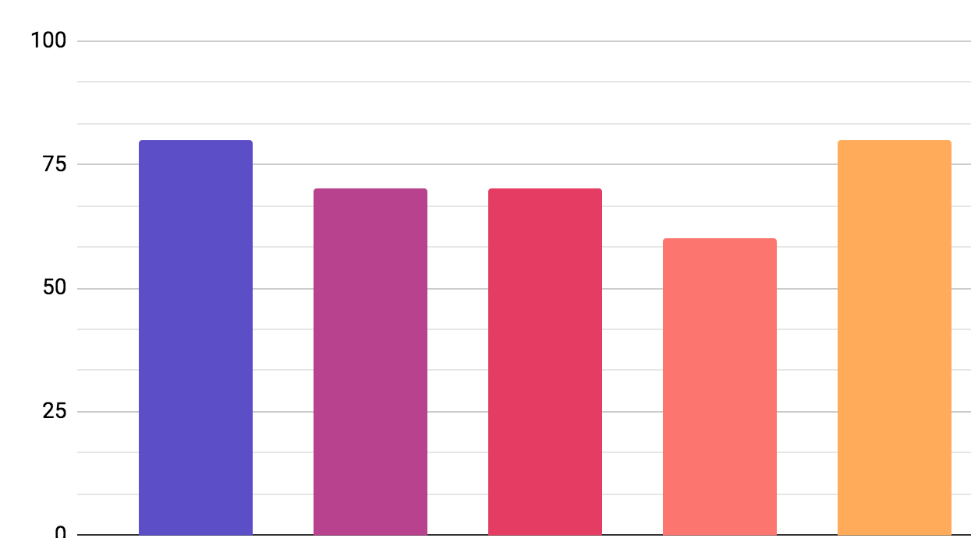
Autoevaluacion de habilidades sociemocinales
Seguir realizando cosas nuevas. Priorizar mis necesidades, sin afectar a los demás.
01
02
Realizar las actividades con tiempo y con el mayor esfuerzo posible. Confiare en mi equipo. Opinar siempre que tenga dudas o opiniones diferentes.
03
Controlar mis impulsos Reflexionar antes de actuar Tratar de afrontar mis problemas y no evadirlos
Autonomía
Colaboración
Autorregularicaciôn
Empatía
Autoconocimiento
04
Trabajar en mi autoestima. No cambiar por caer bien Buscar siempre mejorar
80%
70%
70%
60%
80%
05
No juzgar desde mis privilegios. Ayudar siempre que pueda a las personas

